Slide 1
Системное программирование
МНОГОПОТОЧНОСТЬ И АСИНХРОННОСТЬ

Slide 2
Concurrency
Concurrency (одновременное выполнение) – общий термин, означающий одновременное

Slide 3
Способы реализации Concurrency
Путём приостановки некоторых вычислительных элементов и их переключение на другую задачу
Путём действительного одновременного исполнения
Путём делегации работы другим устройствам

Slide 4
Параллельное исполнение
Параллельное исполнение (parallel execution) – понятие, которое подразумевает наличие нескольких вычислительных устройств которые одновременно выполняют несколько задач.

Slide 5
Асинхронное выполнение
Асинхронность (asynchrony) – выполнение операции за пределами текущего вычислительного устройства.
Синхронные процессы – процессы, каким-либо образом связанные между собой, синхронизированные по некоторым ключевым точкам.
Понятие «асинхронный» происходит из цифровой электроники, где означает «не подчиняющийся генератору синхроимпульсов».

Slide 6
Многозадачность
Многозадачность (multitasking) – свойство операционной системы обеспечивать возможность параллельного (или его имитации) выполнения нескольких вычислительных процессов.

Slide 7
Многопоточность
Многопоточность (multithreading) – способ реализации многозадачности путём выделения абстракции «рабочего потока» (worker thread).
Многопоточность скрывает от пользователя детали реализации конкурентного исполнения за фасадом операционной системы (среды исполнения, библиотеки).

Slide 8
Факты о многозадачности в Windows

Slide 9
Скорость вычислительных процессов
Core i7 – 3,4 гигагерца частота.
Что происходит за 1 миллисекунду (0,001 секунды):
3 400 000 – 85 000 процессорных команд
160 000 обращений к кэшу L3
45 000 обращений к DDR3
12 обращений к SSD
0,23 обращения к HDD

Slide 10
Пусть один такт = 1 секунде, тогда
Команда процессора = 1 - 40 секунд
Обращение к кэшу L3 = 21 секунда
Обращение к DDR3 = 75 секунд
Обращение к SSD = 3 суток
Обращение к HDD = 6 месяцев
Сеть = 1 / 4 / 32 месяца
Квант рабочей станции = 40 месяцев
1 секунда = 108 лет

Slide 11
Прерывание
Прерывание – сигнал, сообщающий процессору о наступлении какого-либо события.
Если наступило прерывание:
Выполнение текущей последовательности команд приостанавливается.
Управление передаётся обработчику прерывания, который реагирует на событие, после чего возвращает управление в прерванный код.

Slide 12
Виды прерываний
Аппаратные - инициированы внешним периферийным устройством (сетевой картой, таймером).
Внутренние - инициированы самим процессором как результат нарушения условий при исполнении кода (деление на ноль, переполнение стека).
Программные - запускаются специальной ассемблерной инструкцией в программе.

Slide 13
Прерывания по таймеру
Для реализации многозадачности система Windows настраивает системный таймер, чтобы он генерировал аппаратные прерывания с заданной частотой.
10 миллисекунд для однопроцессорной машины
15 миллисекунд в случае наличия нескольких процессоров или процессорных ядер.

Slide 14
Процессы и потоки
Процессом в Windows называется набор ресурсов и данных, используемых при выполнении программы.
Поток (thread) – сущность, отвечающая за исполнение кода в адресном пространстве процесса.
В каждом процессе есть минимум один поток управления. Этот поток может породить другие потоки, те в свою очередь новые и т.д.

Slide 15
Планировщик потоков
За координацию работы всех потоков системы отвечает набор функций ядра системы, называемый планировщиком потоков (thread scheduler).

Slide 16
Принципы работы планировщика

Slide 17
Квант для потока
Упрощение: однопроцессорная одноядерная система (настоящая параллельность невозможна).
Чтобы имитировать параллельность, планировщик выделяет каждому потоку квант времени (т.е. элементарный отрезок) для выполнения на процессоре.
Квант равен 2T (рабочие станции) или 12Т (сервера), где T – это промежуток между прерываниями (10 / 15 ms).

Slide 18
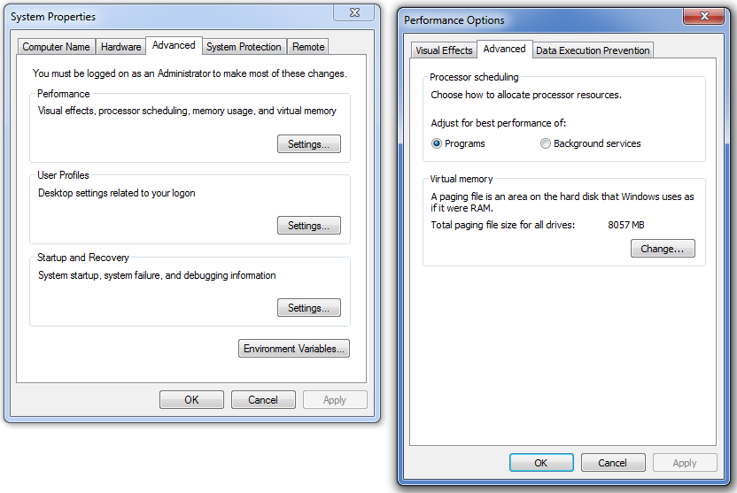
Квант для потока

Slide 19
Квант для потока
В режиме рабочей станции (Programs) операционная система может изменить длину кванта.
Если окно, которым владеет поток, на переднем плане – для всех потоков процесса будет утроение кванта.

Slide 20
Планировщик потоков
Прерывание по таймеру инициирует проверку, не закончился ли отведённый потоку квант времени.
Если квант закончился, планировщик помещает текущий поток в конец очереди потоков и переключает выполнение на первый поток в очереди (алгоритм карусели или Round-robin).

Slide 21
Контекст потока
Переключение потоков требует замены контекста потока (70 – 3000 наносекунд).
Контекст потока хранит состояние регистров процессора, указателей на стек и другую контекстную информацию.

Slide 22
Вытесняющая многозадачность
Так как переключение потоков инициируется внешним таймером, поток не может безгранично завладеть ресурсами процессора (даже если начнём выполнять в потоке, например, бесконечный цикл).
Такое подход операционной системы называют вытесняющей многозадачностью.

Slide 23
Состояния потока
Каждый поток может находится в одном из нескольких состояний.
Планировщик переключает только те потоки, которые готовы к выполнению и не находятся в состоянии ожидания или спячки.
В системе могут быть сотни потоков, но реально готовых к выполнению –единицы.

Slide 24
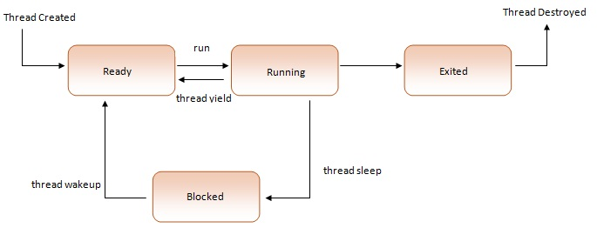
Состояния потока (упрощённо)

Slide 25
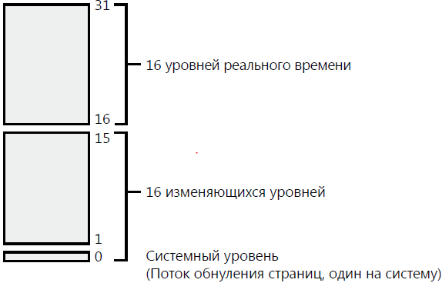
Приоритеты потоков
Приоритет потока – число от 0 до 31.

Slide 26
Классы приоритетов процесса
Процесс имеет один из шести классов приоритета.
Класс | Приоритет
Realtime | 24
High | 13
Above Normal | 10
Normal | 8
Below Normal | 6
Low | 4

Slide 27
Относительный приоритет потока
Реальный приоритет потока складывается из приоритета его процесса и относительного приоритета потока.
Относительный приоритет | Как действует (+\- к приоритету процесса)
Time Critical | 31 для класса Realtime, 15 – для остальных классов
Highest | +2
Above Normal | +1
Normal | = Приоритет процесса
Below Normal | –1
Lowest | –1
Idle | 16 для класса Realtime, 1 – для остальных классов

Slide 28
Сложение приоритетов потока и процесса
 | Realtime | High | Above Normal | Normal | Below Normal | Idle
Time Critical | 31 | 15 | 15 | 15 | 15 | 15
Highest | 26 | 15 | 12 | 10 | 8 | 6
Above Normal | 25 | 14 | 11 | 9 | 7 | 5
Normal | 24 | 13 | 10 | 8 | 6 | 4
Below Normal | 23 | 12 | 9 | 7 | 5 | 3
Lowest | 22 | 11 | 8 | 6 | 4 | 2
Idle | 16 | 1 | 1 | 1 | 1 | 1

Slide 29
Приоритеты и переключение потоков
При переключении планировщик учитывает приоритеты:
Для каждого приоритета существует своя очередь потоков.
В первую очередь рассматриваются потоки из очереди потоков с наивысшим приоритетом
Очереди для более низких приоритетов анализируются, только если потоки высоких приоритетов не активны.

Slide 30
Изменение приоритета потока
Относительный приоритет потока может быть изменён программным образом. Кроме это, операционная система может временно повысить приоритет потока:
Окно, которым владеет поток, вышло на передний план
Поток получил сообщение от мыши или клавиатуры
Поток создан и готов к запуску, но так и не запустился в течение определённого времени

Slide 31
Вытеснение потока
Ранее: Если поток получил процессорное время, то он работает в течение одного кванта.
Однако это не всегда верно: иногда поток не отрабатывает свой квант до конца.
Пример: Был создан (или изменил состояние на Ready) поток с более высоким приоритетом.
В этом случае текущий поток вытесняется из кванта и помещается в начало очереди потоков своего приоритета.
Причина 2. Текущий поток сам изменил своё состояние, перейдя в режим ожидания или спячки.

Slide 32
Многопроцессорные системы
Если несколько процессоров (несколько ядер):
Прерывания работают независимо на каждом ядре.
В общем, очередь потоков не привязана к ядрам, но:
Планировщик пытается выполнять поток на том же ядре, на котором он работал в последний раз.
Processor affinity – процесс (поток) можно жёстко привязать к ядру или набору ядер.

Slide 33
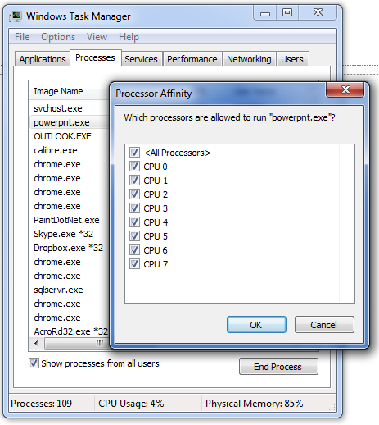
Многопроцессорные системы

Slide 34
Операции ввода-вывода
I/O operations (диск, сеть) - медленные.
Если поток хочет выполнить такую операцию:
Поток обращается к ОС (вызов системной функции)
ОС направляет запрос драйверу устройства и переводит поток в ждущее состояние
Поступает сигнал от устройства (драйвера) о завершении операции – ОС пробуждает поток и даёт ему выполниться с высоким приоритетом.

Slide 35
Операции ввода-вывода
Пример: Оконное приложение Windows с одним потоком (потоком управления). Осуществляется чтение с диска – приложение «не отвечает».
Вот почему в системе много ожидающих потоков – в основном, для операций ввода-вывода.
В Windows предусмотрены внутренние механизмы, чтобы выполнить операцию ввода-вывода асинхронно и уменьшить время простоя потока.

Slide 36
Итог по многозадачности в Windows
Рассмотрены понятия:
Планировщик потоков
Квант времени
Очередь потоков
Состояние потока
Приоритет потока
Вытеснение потока из кванта
Выполнение операций ввода-вывода

Slide 37
Полезные штуки ☺
Environment.ProcessorCount – число процессорных ядер (статическое свойство).
Process.PriorityClass – класс приоритета процесса.
Process.Threads – набор потоков системы для процесса (коллекция объектов ProcessThread).

Slide 38
Console.WriteLine(Environment.ProcessorCount);
var p = Process.GetCurrentProcess();
foreach (var pt in p.Threads)
{
Console.WriteLine(pt.ThreadState);
if (pt.ThreadState == ThreadState.Wait)
{
Console.WriteLine(pt.WaitReason);
}
Console.WriteLine(pt.CurrentPriority);
}
// все потоки будут выполняться на одном и том же ядре
p.ProcessorAffinity = new IntPtr(1);

Slide 39
Потоки в .NET
Common Language Runtime поддерживает многопоточность в .NET
Потоки в .NET опираются на потоки ОС
.NET добавляет некий минимальный уровень абстракции

Slide 40
System.Threading.Thread
Класса System.Threading.Thread позволяет:
Создать поток,
Настроить его,
Запустить поток,
Контролировать его работу.

Slide 41
Конструкторы класса Thread
У Thread четыре конструктора. Их первый параметр – делегат с методом, который надо запустить в потоке.
public Thread(ThreadStart start);
public Thread(ParameterizedThreadStart start);

Slide 42
Конструкторы класса Thread
Конструкторы используют два разных делегата: второй позволяет передать данные методу в виде объекта:
public delegate void ThreadStart();
public delegate void ParameterizedThreadStart(object obj);

Slide 43
Настройка потока
Создание объекта Thread не приводит к запуску потока.
Программисту даётся возможность настроить поток перед стартом, используя свойства класса Thread.

Slide 44
Свойства класса Thread
Свойство | Описание
CurrentThread | Текущий поток
CurrentContext | Контекст, в котором выполняется поток. Статическое. Только для чтения.
CurrentPrincipal | Объект, реализующий интерфейс IPrincipal (для безопасности на основе ролей). Статическое.
CurrentCulture | Объект CultureInfo потока (региональные настройки).
CurrentUICulture | Объект CultureInfo, используемый диспетчером ресурсов.

Slide 45
Свойства класса Thread
Свойство | Описание
ManagedThreadId | Уникальный числовой идентификатор потока в рамках процесса. Только для чтения.
ThreadState | Состояние потока (набор флагов из перечисления ThreadState). Только для чтения.
IsAlive | Показывает, что поток ещё не завершился. Только для чтения.
IsThreadPoolThread | Поток принадлежит пулу потоков. Только для чтения.
ExecutionContext | Контексты выполнения потока. Только для чтения.
Name | Строковое имя потока (для отладки). Устанавливается единожды.
Priority | Приоритет потока (из перечисления ThreadPriority): Lowest, BelowNormal, Normal, AboveNormal, Highest.
IsBackground | Указывает, что поток является фоновым.
Notes:
http://blogs.msdn.com/b/pfxteam/archive/2012/06/15/executioncontext-vs-synchronizationcontext.aspx

Slide 46
Использование свойств
Thread.CurrentThread.CurrentCulture = new CultureInfo("ru-RU");
Console.WriteLine(DateTime.Today.ToLongDateString());

Slide 47
Использование свойств
var th = new Thread(DoSomeWork);
th.Priority = ThreadPriority.Lowest;
th.IsBackground = true;
th.Name = "Background Thread";
Console.WriteLine(th.ManagedThreadId); // 10
Console.WriteLine(th.IsAlive); // false
Console.WriteLine(th.ThreadState); // Background, Unstarted

Slide 48
Старт потока
Запуск потока выполняется методом Start() (перегруженная версия метода получает объект – аргумент для метода потока):
var t = new Thread(DelegateMethod);
t.Start();

Slide 49
Пример – считаем факториал
private static void Calculate(object arg)
{
var n = (int) arg;
var result = n * 10;
Console.WriteLine(result);
}
var th = new Thread(Calculate);
th.Start(20000);
Console.WriteLine("Start calculation");
Console.ReadLine();

Slide 50
Методы для управления потоком
Sleep() – приостанавливает выполнение текущего потока на указанное количество миллисекунд или значение TimeSpan.
Yield() – передаёт управление другому потоку, готовому к использованию на текущем процессоре.
Notes:
Sleep(0) – передаёт управление другому потоку
Yield() – передаёт управление другому потоку, готовому к использованию на текущем процессоре

Slide 51
Методы для управления потоком
SpinWait() – приостанавливает выполнение текущего потока при помощи запуска холостого цикла на указанное количество итераций. Статический.
Длительность выполнения цикла зависит от процессора. Другим потокам управление (добровольно) не передаётся.
Notes:
Зачем нужен SpinWait()
http://stackoverflow.com/questions/1091135/whats-the-purpose-of-thread-spinwait-method

Slide 52
Методы для управления потоком – 3
Join() – останавливает выполнение текущего потока, чтобы дождаться завершения того потока, у которого вызывается. Перегруженная версия блокирует текущий поток не более чем на указанное время.
Suspend() и Resume() – приостановка и возобновление работы потока. Оба помечены как устаревшие.
Notes:
http://stackoverflow.com/questions/4509067/c-sharp-threading-suspend-in-obsolete-thread-has-been-deprecated
The reason Suspend and Resume are deprecated is because there are no guarantees at what point in the execution the thread will be suspended on. This is a bad thing. The issue is described here as well as a solution.
The solution should involved a WaitHandle (maybe AutoResetEvent or ManualResetEvent) which you can use to signal to your autoReadThread to stop/start.
http://blogs.msmvps.com/peterritchie/2006/10/13/system-threading-thread-suspend-is-obsolete-thread-suspend-has-been-deprecated/

Slide 53
Методы для управления потоком
// создали и запустили поток
var th = new Thread(DoSomeWork);
th.Start();
// спим 3 секунды, давая возможность th выполниться
Thread.Sleep(3000);
// ждём ещё, но не более 2 секунд
var res = th.Join(2000);
Console.WriteLine(res ? "Done" : "Not Done");

Slide 54
Временная диаграмма работы потоков

Slide 55
Принудительная остановка потока
Запущенный поток может быть прерван при помощи вызова метода Abort().
Метод генерирует в потоке специальное исключение ThreadAbortException.
catch-блок такое исключение подавить не может, но вызов статического метода Thread.ResetAbort() запрос на уничтожение потока отклоняет.

Slide 56
Остановка потока – пример
static void DoSomeWork()
{
while (true)
{
try
{
Console.WriteLine("Do some work...");
Thread.Sleep(1000);
}
catch (ThreadAbortException ex)
{
// отлавливаем попытку уничтожения и отменяем её
Console.WriteLine("Trying to kill. " + ex.ExceptionState);
Thread.ResetAbort();
}
}
}

Slide 57
Остановка – продолжение примера
// запускаем поток и ждём три секунды
var th = new Thread(DoSomeWork);
th.Start();
Thread.Sleep(3000);
// пытаемся прервать работу потока th, но безрезультатно
th.Abort("Die!!!");

Slide 58
Принудительная остановка потока
Экземплярный метод Interrupt() прерывает поток, находящийся в состоянии ожидания или «спячки», генерируя в потоке ThreadInterrupedException.
Если метод вызван для активного потока, то исключение ThreadInterrupedException будет сгенерировано при переходе этого потока в состояние ожидания.

Slide 59
Метод Interrupt() – пример
public static void DoSomeWork()
{
// имитация работы
Thread.SpinWait(10000000);
try
{
Console.WriteLine("Going to sleep...");
Thread.Sleep(10000);
}
catch (ThreadInterrupedException)
{
Console.WriteLine("I was interrupted");
}
}

Slide 60
Метод Interrupt() – пример
var th = new Thread(DoSomeWork);
th.Start();
th.Interrupt(); // когда поток дойдёт до Sleep()
Console.WriteLine("Done");
Console.ReadLine();

Slide 61
Исключения в потоке
Неотловленное исключение в потоке ведёт к остановке всего приложения:
var th = new Thread(() => { throw new Exception(); });
// здесь наше приложение перестанет работать!
th.Start();

Slide 62
Исключения в потоке
Так делать нельзя!
try
{
var th = new Thread(() => { throw new Exception(); });
th.Start();
}
catch(Exception)
{ }

Slide 63
Отмена выполнения потока
Жёстка внешняя остановка потока с помощью методов Abort() или Interrupt() не всегда допустима (и не приветствуется).
Как надо? Поток периодически проверяет некий флаг (который может быть установлен извне), сигнализирующий о необходимости остановки.

Slide 64
Отмена выполнения потока
В .NET Framework 4 появилась универсальная модель отмены, базирующаяся на простом объекте, называемом Cancellation Token.
Достоинство модели – возможность совместной отмены выполнения нескольких потоков.

Slide 65
Отмена выполнения потока
Общая схема:
Создать объект CancellationTokenSource, который передаёт уведомления об отмене отдельным токенам отмены.
Передать в поток токен, возвращённый свойством CancellationTokenSource.Token.
Настроить реакцию потока на отмену.
Вызов метода CancellationTokenSource.Cancel() уведомляет об отмене.
Notes:
Почему CancellationToken – это структура, а не класс?
1. A CancellationToken , not a CancellationTokenSource , is given to
the asynchronous task. A CancellationToken enables polling for a
cancellation request; the CancellationTokenSource provides the to-
ken and signals it when it is canceled. By passing
the CancellationToken rather than the CancellationTokenSource ,
we don’t have to worry about thread synchronization issues on the
CancellationTokenSource because the latter remains accessible to only
the original thread.
2. A CancellationToken is a struct, so it is copied by value. The value
returned by CancellationTokenSource.Token produces a copy of the
token. For this reason CancellationToken is thread safe

Slide 66
Пример
public static void DoSomeWork(object tokenState)
{
CancellationToken token = (CancellationToken)tokenState;
while (true)
{
Thread.SpinWait(100000);
if (token.IsCancellationRequested)
{
Console.WriteLine("Cancelling");
break;
}
}
}

Slide 67
Токены отмены – пример
var cts = new CancellationTokenSource();
var token = cts.Token;
new Thread(DoSomeWork).Start(token);
new Thread(DoSomeWork).Start(token);
Thread.Sleep(5000);
cts.Cancel();

Slide 68
Фоновые и основные потоки
Среда исполнения .NET разделяет все потоки на фоновые (IsBackground=true) и основные:
Процесс не может завершиться, пока не завершены все его основные потоки.
Завершение процесса автоматически прерывает все фоновые потоки, причём в произвольном месте выполнения.
Прекращение работы фонового потока не гарантирует выполнение его блоков finally.

Slide 69
Примеры работы с потоками в WinAPI
Для создания потока используется следующая Windows функция –
HANDLE WINAPI CreateThread(
LPSECURITY_ATTRIBUTES lpThreadAttributes,
SIZE_T dwStackSize,
LPTHREAD_START_ROUTINE lpStartAddress,
LPVOID lpParameter,
DWORD dwCreationFlags,
LPDWORD lpThreadId );

Slide 70
Параметры функции
1. lpThreadAttributes - данный аргумент определяет, может ли создаваемый поток быть унаследован дочерним процессом. Мы не будем создавать дочерние процессы, поэтому ставим NULL.
2. dwStackSize - размер стека в байтах. Если передать 0, то будет использоваться значение по-умолчанию (1 мегабайт).
3. lpStartAddress - адрес функции, которая будет выполняться потоком. Т.е. можно сказать, что функция, адрес которой передаётся в этот аргумент, является создаваемым потоком. Данная функция должна соответствовать определённому прототипу. Имя функции может быть любым - вы сами его выбираете.
4. lpParameter - указатель на переменную, которая будет передана в поток.
5. dwCreationFlags - флаги создания. Здесь можно отложить запуск выполнения потока. Если необходимо запускать поток сразу же, передаём 0.
6. lpThreadId - указатель на переменную, куда будет сохранён идентификатор потока. Если идентификатор не нужен, передаём NULL.

Slide 71
Пример создания потока
HANDLE thread = CreateThread(NULL,0,thread2,NULL, 0, NULL);
DWORD WINAPI thread2(LPVOID t)
{ /* Код второго потока */
return 0;
}

Slide 72
Блокировка потока
Sleep(dwMilliseconds);
Блокирует текущий поток на заданное количество миллисекунд.
Если в качестве параметра передать INFINITE, поток будет заблокирован навсегда.
Если передать ноль, поток уступает оставшуюся часть своей доли процессорного времени любой другой нити с таким же приоритетом.
Нет возвращаемого значения (VOID).

Slide 73
Завершение потока
ExitThread(dwCode);
ExitThread завершает текущий поток с заданным кодом возврата.
Если это был последний поток в текущем процессе, процесс завершается.

Slide 74
Thread Pool
Создание потока – затратная операция с точки зрения расхода времени и памяти.
Для уменьшения издержек платформа .NET поддерживает специальный механизм, называемый Thread Pool.
Notes:
Где-то прочитал, что создание потока требует 100 миллисекунд (правда, автор не объясняет, почему и откуда такое время). (P/Invoke ?)

Slide 75
Пул потоков – принцип работы
Пул поддерживает два набора потоков
Рабочие потоки
Потоки асинхронного ввода-вывода
Настраиваемой характеристикой пула является максимальное количество потоков в наборах.
Кроме потоков, пул содержит очередь методов.

Slide 76
Пул потоков – принцип работы
При работе с пулом метод помещается в очередь.
Если у пула есть свободные простаивающие потоки, метод извлекается из очереди и направляется «разбуженному» рабочему потоку для выполнения.
Если свободных потоков нет, но ёмкость пула ещё не достигнута, для обслуживания метода создаётся новый рабочий поток.

Slide 77
Пул потоков – принцип работы
Новый поток создаётся с задержкой.
Если за это время освободится какой-либо из рабочих потоков, то он будет назначен на выполнение метода, а новый поток создан не будет.
Несколько первых рабочих потоков в пуле создаётся без задержки.
Величина задержки T – от 0.5 до 1 секунды.

Slide 78
Класс ThreadPool
Статический класс ThreadPool используется для работы с пулом потоков (один на управляемый процесс).

Slide 79
Класс ThreadPool
GetMaxThreads() / SetMaxThreads() – чтение и установка ёмкости пула.
GetMinThreads() / SetMinThreads() – чтение и установка количества потоков, создаваемых пулом без задержек.

Slide 80
Класс ThreadPool – пример
int minwt, minat;
ThreadPool.GetMinThreads(out minwt, out minat);
// мин. рабочих потоков = 8 – зависит от машины
// мин. потоков ввода-вывода = 8 – зависит от машины
int maxwt, maxat;
ThreadPool.GetMaxThreads(out maxwt, out maxat);
// макс. рабочих потоков = 1023 – зависит от машины
// макс. потоков ввода-вывода = 1000 – зависит от машины
ThreadPool.SetMinThreads(100, 100);

Slide 81
Класс ThreadPool
GetAvailableThreads() – возвращает количество доступных потоков (рабочих, ввода-вывода).
QueueUserWorkItem() – помещает метод в очередь для выполнения на рабочем потоке.

Slide 82
Класс ThreadPool – пример
private static void Go(object data)
{
var th = Thread.CurrentThread;
Console.WriteLine(th.IsBackground);
Console.WriteLine(th.IsThreadPoolThread);
}
// где-то в коде
ThreadPool.QueueUserWorkItem(Go, 123);
Notes:
В методе, который выполняется в ThreadPool, можно поменять свойства текущего потока (из threadpool):
private static void Go(object data)
{
var th = Thread.CurrentThread;
Console.WriteLine(th.IsBackground);
Console.WriteLine(th.IsThreadPoolThread);
th.IsBackground = false; // если запустить приложение, оно не закроется (ибо сделали нить в ThreadPool основной)
while (true) { }
}

Slide 83
Преимущества использования пула
Пул потоков управляет потоками эффективно, уменьшая количество создаваемых, запускаемых и останавливаемых потоков.
Используя пул потоков, можно сосредоточиться на решении задачи, а не на инфраструктуре потоков приложения.
Все потоки в пуле потоков являются фоновыми. В случае завершения работы всех приоритетных потоков в процессе работа всех фоновых потоков тоже останавливается. Сделать поток из пула приоритетным не удастся.
Потоки в пуле подходят для выполнения только коротких задач. Если необходимо, чтобы поток функционировал все время (как, например, поток средства проверки орфографии в Word), его следует создавать с помощью класса Thread.
Нельзя создать поток с фиксированной идентичностью, чтобы можно было прерывать его или находить по имени.

Slide 84
Класс Timer (System.Threading.Timer)
Для выполнения в отдельном потоке повторяющегося метода можно применить класс Timer.
Конструктор таймера:
1) метод; 2) объект-аргумент метода; 3) время перед стартом метода; 4) период.
(3 и 4 можно изменить при помощи метода Change()).

Slide 85
Класс Timer – пример использования
public static void Tick(object state)
{
Console.WriteLine("Tick");
Thread.Sleep(10000);
Console.WriteLine("Tock");
}
// где-то в коде
var timer = new Timer(Tick, null, dueTime: 1000, period: 2000);
Console.ReadLine();
timer.Dispose();
Notes:
Для выполнения метода каждый раз из пула берётся поток. Т.е. в этом коде 5 (?) потоков из пула будет взято, прежде чем они начнут туда возвращаться.

Slide 86
Асинхронный вызов методов
Начиная с самой первой версии, платформа.NET имеет средства для асинхронного вызова методов.
Технически, асинхронный вызов базируется на использовании пула потоков.

Slide 87
Асинхронный вызов методов
Выполняется всегда с помощью объекта делегата.
Любой такой объект содержит два специальных метода: BeginInvoke() и EndInvoke(). Эти методы генерируются во время компиляции (их сигнатура зависит от делегата).

Slide 88
Метод BeginInvoke()
Метод BeginInvoke() обеспечивает асинхронный запуск. Его параметры:
Все параметры делегата
Затем функция завершения, она выполняется после окончания асинхронного метода.
Затем объект, передаваемый функции завершения.
Если дополнительные параметры не нужны, просто передайте null.

Slide 89
Метод BeginInvoke()
Метод возвращает объект, реализующий IAsyncResult:
interface IAsyncResult
{
// это последний аргумент BeginInvoke()
object AsyncState { get; }
// для ожидания завершения асинхронного вызова
WaitHandle AsyncWaitHandle { get; }
// метод завершился синхронно?
bool CompletedSynchronously { get; }
// работа метода завершилась?
bool IsCompleted { get; }
}

Slide 90
Метод BeginInvoke()
Делегат для функции завершения, передаваемой в BeginInvoke():
public delegate void AsyncCallback(IAsyncResult ar);

Slide 91
Метод BeginInvoke() – пример
// этот метод завернём в делегат
// и будем вызывать асинхронно
public static void Factorial(int n)
{
BigInteger factorial = 1;
for (var i = 2; i <= n; i++)
{
factorial *= i;
}
Console.WriteLine(factorial);
}

Slide 92
Метод BeginInvoke() – пример
// эта наша функция завершения,
// она считает время выполнения метода
public static void TrackTime(IAsyncResult ar)
{
var dt = (DateTime)ar.AsyncState;
Console.Write("Time: ");
Console.WriteLine(DateTime.Now - dt);
}

Slide 93
Метод BeginInvoke() – пример
// делаем делегат
Action<int> d = Factorial;
// асинхронно вызываем метод,
// результат IAsyncResult игнорируем
d.BeginInvoke(1000, TrackTime, DateTime.Now);

Slide 94
Асинхронный вызов методов-функций
Если нужно асинхронно вызвать функцию и получить результат, используем метод делегата EndInvoke(). Это функция, тип которой совпадает с типом метода.
Параметры EndInvoke():
все out и ref параметры делегата
последний параметр имеет тип IAsyncResult.
Вызов EndInvoke() приостанавливает основной поток до завершения работы асинхронного метода.

Slide 95
Метод EndInvoke() – пример
// сделали функцию для факториала
public static BigInteger Factorial(int n)
{
BigInteger factorial = 1;
for (var i = 2; i <= n; i++)
{
factorial *= i;
}
return factorial;
}

Slide 96
Метод EndInvoke() – пример
Func<int, BigInteger> d = Factorial;
var ar = d.BeginInvoke(1000, null, null);
// делаем что-то полезное...
// можем в это время проверять ar.IsCompleted
// вспомнили про асинхронный вызов
var result = d.EndInvoke(ar);
Console.WriteLine(result);

Slide 97
Asynchronous Programming Model
Это шаблон для выполнения асинхронных операций, использующий пару методов BeginXXX() и EndXXX() (например, асинхронные операции записи в поток BeginWrite() и EndWrite()).
Сигнатуры методов BeginXXX() и EndXXX() обычно следуют сигнатурами асинхронных вызовов BeginInvoke() и EndInvoke().

Slide 98
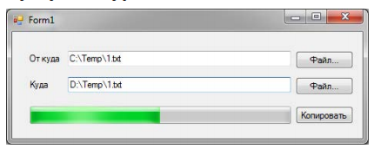
Домашняя работа:
Написать программу, которая копирует файл блоками по 4096 байт в указанное место. Должна отображать прогресс копирования с помощью ProgressBar. Пользователь может указать пути к файлам с помощью клавиатуры или с помощью диалогового окна, которое отображается при нажатии кнопок “Файл”. Запуск копирования происходит при нажатии кнопки “Копировать” или клавиши Enter в текстовом поле, где указывается путь куда копировать. Решить задачу двумя способами: с помощью классов Thread, ThreadPool.
GUI должен отвечать на действия пользователя в момент работы.
Пример интерфейса:

